Slide 1


第五章
§5.2 中心极限定理
（Central limit theorem)
中心极限定理的客观背景:先看下面几个例子

Slide 2
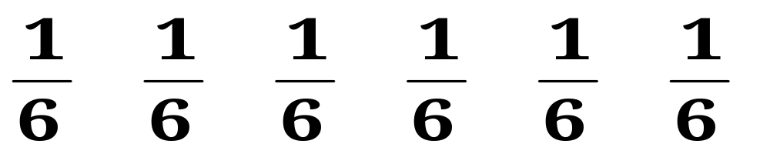
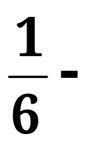
看一看
掷一颗骰子，出现点数X的分布律为：
X | 1 | 2 | 3 | 4 | 5 | 6
P
P
x
1
2
3
4
5
6

Slide 3
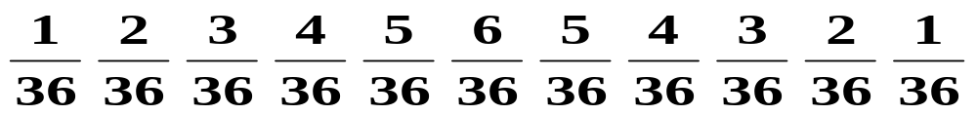
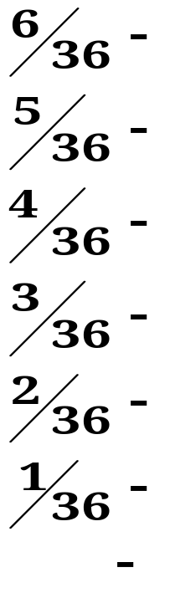
掷两颗骰子，出现点数和X=X₁+X₂的分布律为：
X=X₁+X₂ | 2 | 3 | 4 | 5 | 6 | 7 | 8 | 9 | 10 | 11 | 12
P
P
x
2
3
4
5
6
7
8
9
10
11
12

Slide 4
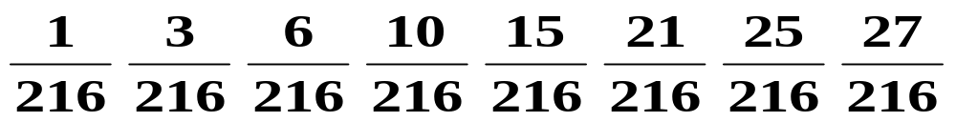
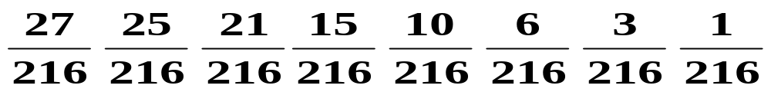
掷三颗骰子，出现点数和X=X₁+X₂+X₃的分布律为：
X | 3 | 4 | 5 | 6 | 7 | 8 | 9 | 10
P
X | 11 | 12 | 13 | 14 | 15 | 16 | 17 | 18
P

Slide 5
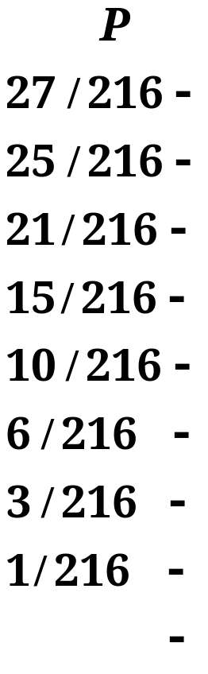
掷三颗骰子，出现点数和X=X₁+X₂+X₃的分布律为：
⇒X近似服从正态分布
x
0 | 1 | 2 | 3 | 4 | 5 | 6 | 7 | 8 | 9 | 10 | 11 | 12 | 13 | 14 | 15 | 16 | 17 | 18

Slide 6
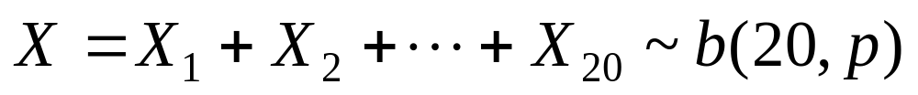
例:20个0-1分布的和的分布
看一看
⇒X近似服从正态分布

Slide 7
看一看
X=X₁ ~f(x), Y=X₁ +X₂~g(x), Z=X₁ +X₂+X₃~ h(x)
f
g
h
⇒X近似服从正态分布
x
0
1
2
3

Slide 8

什么是中心极限定理？
阐述大量的相互独立的随机变量的线性组合在一定条件下近似服从正态分布的一系列定理称为中心极限定理.

Slide 9

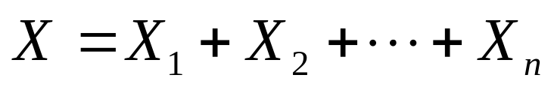
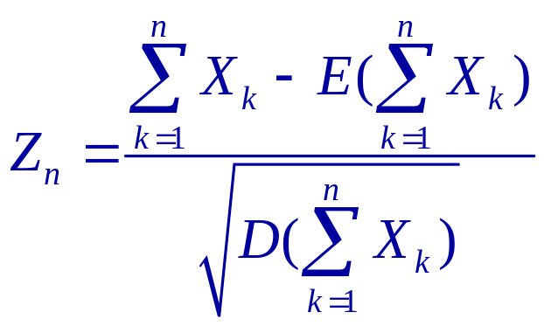
随机变量 X 为相互独立的随机变量
的总和:
则一般都服从或近似服从正态分布。
由于无穷个随机变量之和可能趋于∞，故我们不研究
n个随机变量之和本身而考虑它的标准化的随机变量：
的分布函数的极限。

Slide 10
讨论2种简单情形:
(1) 独立同分布中心极限定理
(2) 德莫佛-拉普拉斯定理
问题：
大量随机变量之和近似服从正态分布的条件是什么？

Slide 11
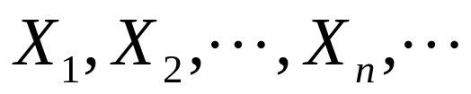


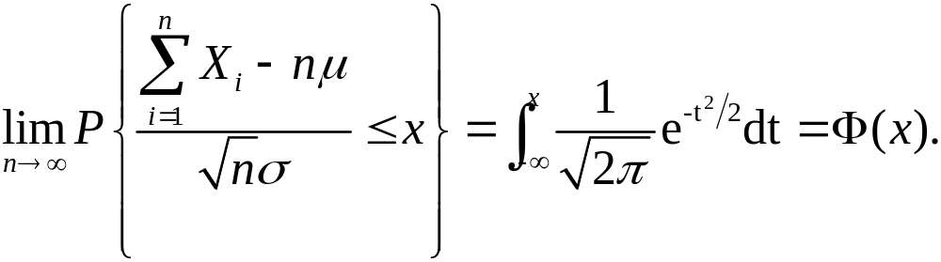
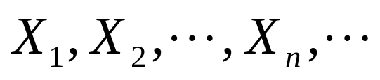
定理1: 独立同分布中心极限定理
设 独立同分布，且有相同的数学
期望和方差
则对于任意实数 x，有
表明：无论
原来服从什么分布，当
n充分大时，其和总可以近似服从正态分布。

Slide 12

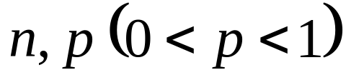
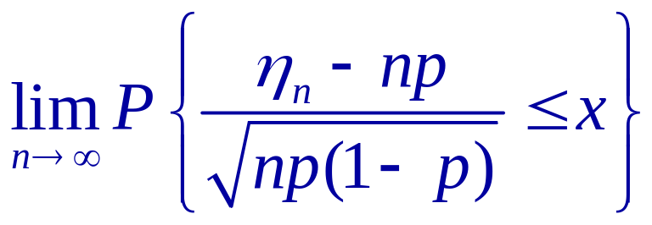
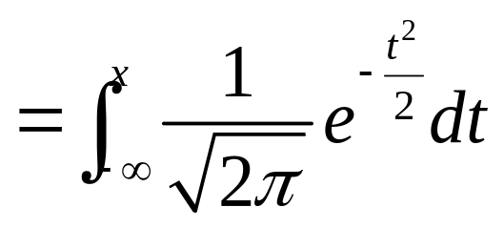
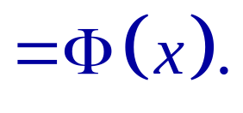
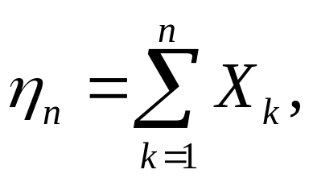
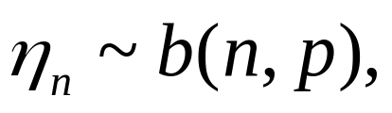
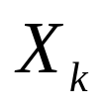
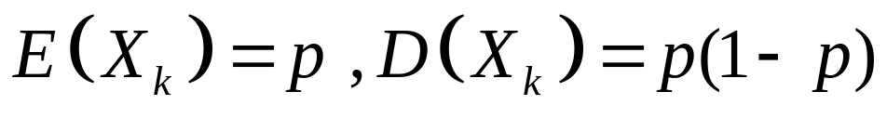
定理2: 德莫佛-拉普拉斯定理
设随机变量 服从参数为
的二项分布
则对任意的实数x，有
证明：由于
故有
其中
相互独立，且都服从（0-1）分布，
故

Slide 13
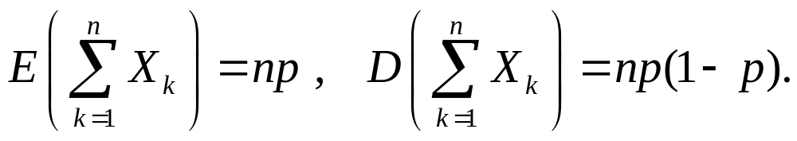
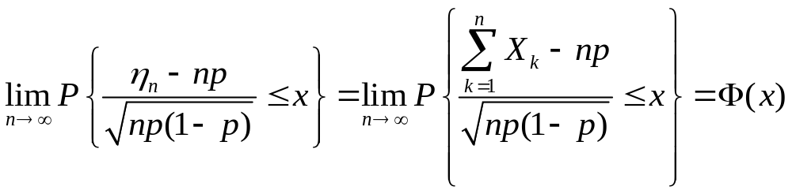
从而有
由独立同分布的中心极限定理可得
注意：正态分布是二项分布的极限分布，当n 充分大
时，可以利用正态分布计算二项分布的概率。

Slide 14
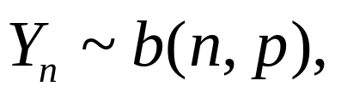
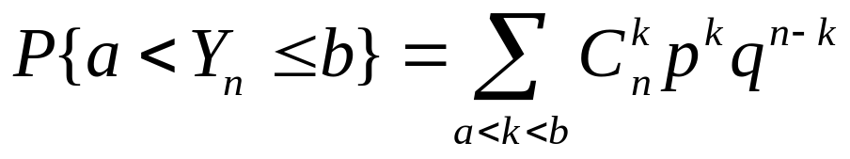
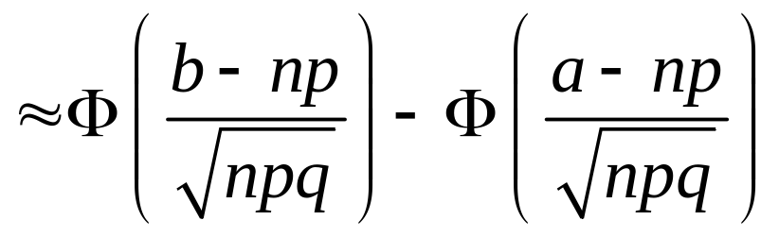
推论：
设随机变量
当n充分大时有
注意：该公式给出了n 较大时二项分布的概率计算方法。

Slide 15


讲讲练练

Slide 16
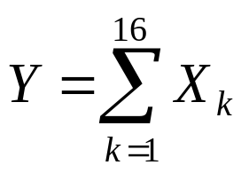
根据以往经验，某种电器元件的寿命服从均值为100小时的指数分布。现随机抽取16只，设它们的寿命是相互独立的，求这16只元件的寿命的总和大于1920小时的概率。
例1
解：设第i 只元件的寿命为X_{i} ,i=1,2, …,16.
由题知，X_{i} 相互独立，且
E( X_{i} ) =100, D( X_{i} ) =10000
16只元件的寿命的总和为
则E(Y )=1600,
D(Y )=160000

Slide 17
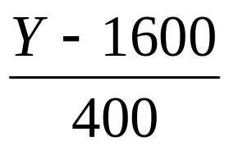
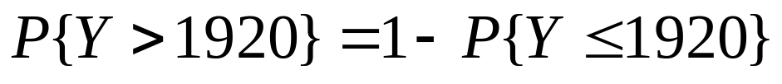
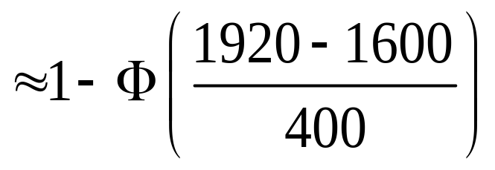
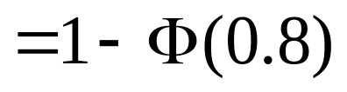

依题意，所求概率为P{Y >1920}，根据中心极限定理
近似服从N (0,1)，故有

Slide 18
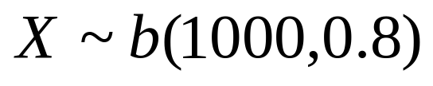
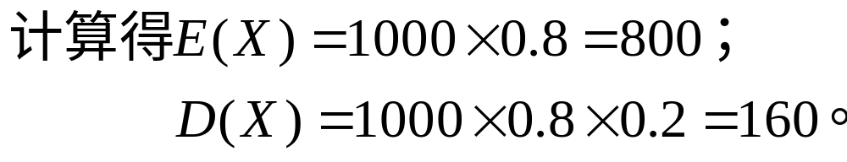
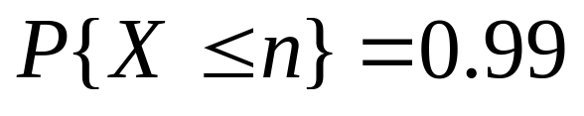
设某学校有1000名住校生，每人每天都以80%的概率去图书馆上自习，问图书馆至少设多少个座位才能以99%的概率保证去上自习的同学都有座位？
例2
解：设X表示每天去图书馆上自习同学的人数，则
又设图书馆至少设n个座位才能以99%的概率保证去上自习的同学都有座位，则所求概率为

Slide 19
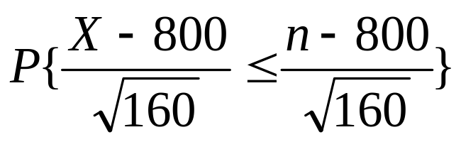
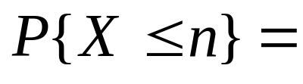
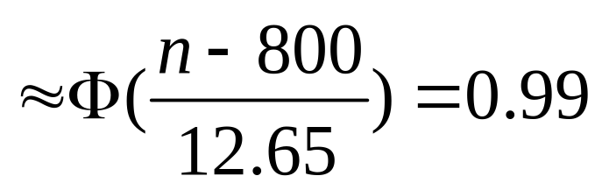
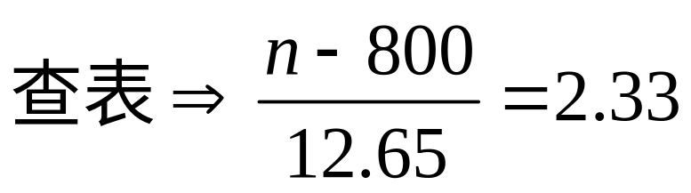

根据德莫佛—拉普拉斯中心极限定理，得

Slide 20

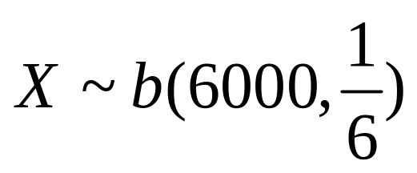
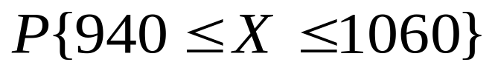
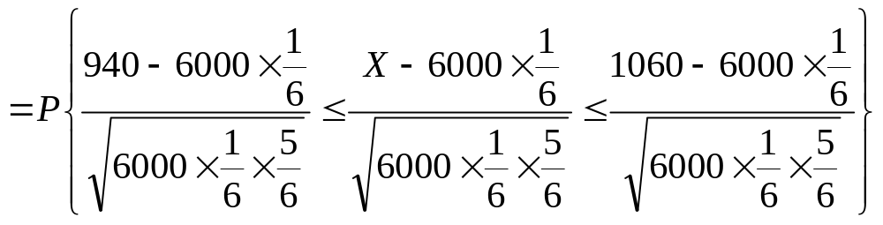
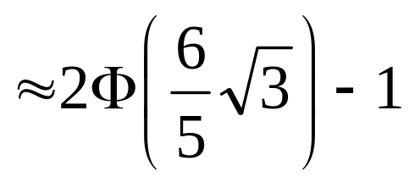
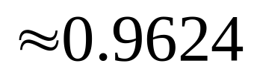
练一练
在次品率为 的一大批残品中，任意抽取6000件产品，利用中心极限定理计算抽取的产品中次品件数在940与1060之间的概率。
解：设抽取的产品中次品件数为

Slide 21
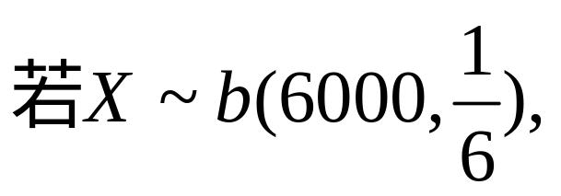
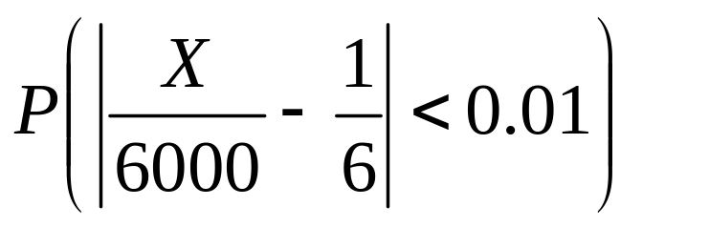


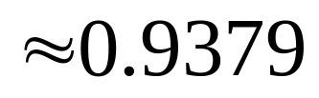

比较
的几个近似值
1 | 二项分布(精确结果）
2 | 中心极限定理
3 | 泊松分布
4 | 切比雪夫不等式

